Slide 1
工作经验总结交流
姓名：范会杨
工号：6741
2016年8月28日

Slide 2
产品相关的三大流程
IPD(集成产品开发流程)
LTC(线索到回款)
ITR(问题到解决)
目标：
分享个人的部分经验，更希望大家能够集思广益；不断优化研发涉及的流程。通过流程管控保证交付件质量和提高工作效率。
帮助无工作经验的校招新员工对研发类工作流程有一个整体的认识
个人优势和不足
优势：参与过开发和维护工作，作为流程当中一个环节的执行者，对IPD和ITR中的某些环节以及具体的问题处理过程有较深入了解，该材料也重点分享具体的经验。
不足：对整体流程缺乏深入的认识；对LTC流程几乎完全不了解。

Slide 3
IPD简介
IPD核心主线是需求实现的交付
任务书开发>>概念>>计划>>开发>>验证>>发布>>生命周期
开发过程中不断进行“验证—修改—验证”的迭代；用DI（缺陷密度）来描述产品的质量。通过对DI值的控制保证交付件的质量；
具体到一个问题的解决，其过程如右图所示。
测试发现问题，创建问题单，记录问题的故障描述、问题级别(提示、一般、严重、致命)、版本以及导致故障的操作等信息；经审核后将问题单转相应模块开发处理

Slide 4
IPD简介
不同的故障级别的问题单有不同的DI值，在版本转测试或者过TR点时有DI指标限制，因此开发人员有义务尽快解决需要处理的问题单，所看护责任田的DI不达标从而影响转测试、按时过点等会被记录为不良事件。
提出解决方案后，经过组内评审确定方案是否合理，若合理则进行编码实现解决bug。代码经过至少两人(其中至少一人为PL或MDE)检视后才能上库，同时问题单由开发人员定位阶段转到开发代表审核阶段，审核通过后走给测试回归问题单。
测试收到问题单后，根据故障原因按照问题的出现方法进行测试，或者对于难以复现的问题，根据开发给出的原因构造特殊场景进行测试，测试通过后附上测试报告，问题单走给测试经理审核，审核通过后关闭。如果测试解决后的版本仍然出现问题的称为回归(测试)不通过；回归不通过会记录不良事件。
CCB流程:针对确实无法定位、影响相对较小、出现概率较低、改动过于复杂可能导致更大问题的问题单，需要CCB进行裁决是否修改或者挂起。

Slide 5
开发常见问题举例--性能问题
1.性能问题的特点
IO流程长，涉及到的模块多； 见右图
出现无规律，可能只出现较短时间并且不能重现。
IO慢但未失败的情况下日志中可能无法记录到异常；
2.性能问题定位思路
记录好IO的阶段和时间戳
定期例测有无IO慢的情况，记录超过一定时间的IO；
以FC模块为例，见下页

Slide 7
开发常见问题举例--性能问题
性能问题
3.性能问题的解决思路
1.尽量减小锁粒度，减少锁的冲突时间；{Io、资源锁} 优于 {端口锁} 优于 {驱动锁}。
2.中断亲和度设置，保证各个CPU负载均衡；smartio芯片中，接收和发送会注册两个中断号，将不同的中断号绑定到不同的CPU核上可以显著提高性能。
3.加锁和处理分开，如待处理的资源挂在一条链表上时，可以将“对链表加锁—处理每个节点—对链表解锁”的处理过程修改为“对链表加锁--从链表取下挂到临时链表头—对链表解锁—处理临时链表”，通常由于摘链挂链的速度高于处理每个节点的速度，同时临时链表头是函数的临时变量，无需加锁处理，因此后一种情况可以减少锁的持有时间，降低锁冲突。
4.提高cache命中率，参照slab中着色区的使用，错开不同对象对缓冲区的使用，改善高速缓存的命中率。

Slide 8
ITR简介
ITR流程是指从问题发生到问题解决的整个流程，如下图所示
需关注以下要素：
准确性，分析和结论经得起推敲，能够有效解决问题。
时效性，帮助客户快速解决问题；自己快速响应，对于自己处理不了的问题快速上升。
现场灭火优先于根因分析；摆在第一位的是要将客户损失降至最低；根因分析可通过多种手段后续定位。
问题得到解决后要主动思考，总结改进点。
客户现场出现问题或者需要咨询
客户联系400服务工程师
转存储LMT维护人员处理
转各平台维护人员处理
平台维护独立或协调资源解决问题

Slide 9
维护部组织结构
Notes:
LMT的维护人员根据产品型号分成了几个小组，存储硬件PDU的维护人员分成了网上维护组、硬件维优组、生产保障组三个小组。网上维护组主要负责网上问题接口处理，硬件维优主要负责坏件分析，硬件质量改进等；生产保障主要负责产线生产的保障。
当有硬件或者驱动相关问题时，LMT的维护人员会分发到PDU的网上维护接口人进行处理。在能力范围内的问题独立解决并进行答复，超出能力范围的问题协调整个PDU的资源进行处理，处理完成后答复给LMT。

Slide 10
一定被问题攻关搞得焦头烂额，彻夜不眠，最后发现是一个低级问题
一定有过一次被客户骂的抬不起头来，因为产品质量羞愧难当。
解决这些问题的过程中有很多闪亮的点子，一些可供后续设计时参考进而避免重蹈覆辙的规范，可惜没有积累下来，新一代产品开发时又在问题的泥潭中苦苦挣扎。
怎样避免这种问题？遇到的典型问题如何积累下来？

Slide 11
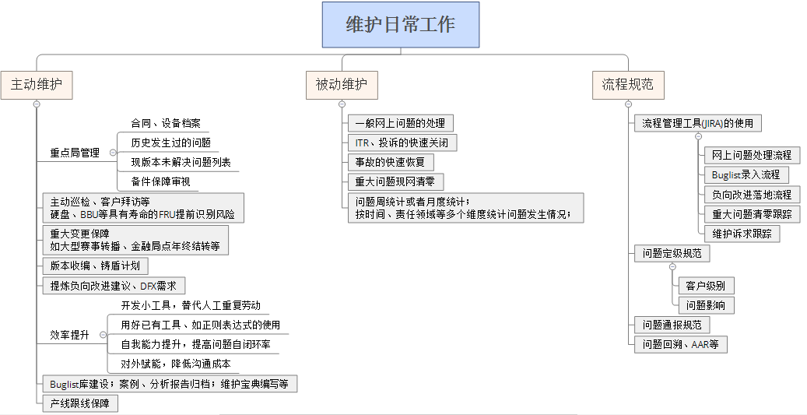
ITR简介
ITR:从问题到解决，是发货后设备维护过程中的一个流程。
维护工作的体系概要如右图所示。

Slide 12
ITR简介－－问题处理流程
Notes:
具体到一个问题的处理，流程如右图所示
接收到问题后及时录入问题单库，记录时间、局点、设备型号、问题现象、问题影响、客户诉求、故障版本、问题级别等信息；
分析问题并给出问题根因；对于不能快速分析原因或者需要返回坏件分析的，根据问题严重程度按不同周期定期通报；
跟进问题处理进度，更新进展，补充问题根因、问题责任模块；刷新清零问题单、重点局信息、buglist信息、提取维护诉求和DFX需求，客户层面闭环且信息补充完整后走给维护代表审核(PL)；
维护代表审核同时进一步提取改进建议，随后转给维护经理（LM）审核；
维护经理审核通过后问题闭环。
上述问题处理流程通过JIRA来实现，首先创建一个问题单走到维护组定位阶段，表示该问题正在由维护人员处理。
维护人员处理完成后，会填写问题单的相关信息，填写完整后走给维护代表审核。这些信息中部分是必填的，不填写则流程无法向下进行，如问题责任领域、故障分类等；有些则是选填的，如维护诉求、buglist链接等。以Buglist为例，按要求新增非重复网上软件问题需要录入Buglist库，按照要求在JIRA系统中新增一个buglist问题单，并将buglist问题单的链接填写到网上问题处理的jira单中，维护组定位阶段处理完后转到维护代表审核阶段。
维护代表审核阶段的作用就是确保这些信息准确、完整。

Slide 13
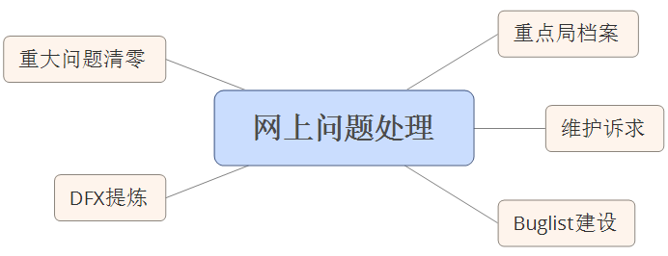
ITR简介－－问题端到端跟踪
问题分级管理：
一般网上问题；
A\B\C级重大问题；
一\二\三级ITR管理升级问题；
一\二\三级事故；
问题端到端处理的概览如右图所示
每个框图对应与流程管理系统中的一个项目；除重点局档案为静态记录只需要定期刷新外，其他几个项目都有类似于上页的流程控制；
网上问题处理项目中记录的问题作为其他几个项目的输入；
其他几个项目主要有以下几个作用：
保障影响严重的问题现网清零（重大问题清零）
改善产品质量（维护诉求、DFX提炼）
提升问题处理效率，提升客满（重点局档案、Buglist建设）

Slide 14
ITR简介－－问题端到端跟踪
流程管理系统的使用保证：
准确性：问题处理只能按照规划的流程进行，多人把关可以极大降低定位结论不准确的风险；
时效性：通过重点局档案建设、Buglist建设等可以提供处理问题所需的大量信息，提升问题处理效率；

Slide 15
其他经验
DFX(Design For X)：
DFX是功能实现以外，系统可靠性、易用性等方面提升的重要组成部分；如
DFR(Design For Reliability):可靠性设计；
日常工作中常见的DFX设计：
可靠性设计
主动隔离避免业务中断：
故障不彻底导致业务中断:如有些多路径软件只有在一条路径断开时才会进行路径切换，而当链路质量较差IO频繁出现超时不切路径，这种情况下可能会造成业务中断。需要确认有冗余路径的前提下主动关端口进行隔离。
主动检测硬件工作状态：
另外一个例子是a控ses故障后软硬件均未能上报linkdown，导致上层软件未感知后端硬盘link down事件，一个月后b控报ses获取版本失败，更换备件时拔插b控造成业务中断。总结：故障不能完全依赖于底层上报，需要主动例测。
硬件采用长短针设计，避免FRU拔插过程中虚接导致的问题。

Slide 16
其他经验
日常工作中常见的DFX设计：
可定位性设计
IO性能相关问题定位手段完善；
各模块关键资源可查询(Login资源，IO资源)；
告警尽量直观体现FRU信息；
非设备原因的导致的问题（交流电欠压导致掉电等）能够快速回答客户质疑；

Slide 17
其他经验
效率提升小技巧：
疑难问题攻关过程中要做到流程记录完备：攻关过程中可能需要进行大量的实验验证；往往开始时思路不是特别清晰，做的一些实验结果容易被忽略，后面思路渐渐清晰，需要一些明确的实验结果时又需要返工重新进行验证，极大影响工作效率；验证组网较复杂时，物料协调甚至频繁切换设备登录都会比较耗时间；因此问题攻关过程中要做到流程记录完备，包括：已经确认过的问题和结论(日志佐证)，日志梳理统计，过程回放日志信息，验证过程中使用的设备信息等，最好用表格的形式一条条记录清楚。
做好历史问题的归档：记录的问题要从责任领域，问题模块，故障表现类型（oops，误告警，数据不一致）等多个维度可搜索，并记录好引入版本和解决版本等信息。经常被其他同事问到的常见问题整理到FAQ手册。
利用EXCEL整理可视化的知识地图:链接到各个经常用到的目录。负责维护工作时，涉及到从光纤线规格到制裁国家等方方面面的信息，可视化的知识地图极大提高查找文档的效率。
技能可传承:如各版本至少保留一份上电日志，用于学习各个模块正常的开工流程，以及遇到问题时，用于异常日志和正常日志的对比；保留一份从物理协商开始建连接到读写IO运行一段时间的trace。
visio等保存一份画图模板:在画各种组网图时可以极大提升效率，减少各种组件如方框，线条，箭头，文本等添加需要的时间。
设计文档尽量提供多的信息：底层对上层的接口文档中要写明上层命令格式，避免出现驱动开发人员只知道接口不清楚具体命令，每次进行调试时要找上层模块人员询问；同时也方便转维后供维护人员查询使用。
利用好工具：如正则表达式等；掌握好正则表达式可以将需要的关键日志一次性搜索出来，避免搜一个关键词再到日志中查看上下文，提高日志分析效率。

Slide 18
完 请大家交流指导并提出宝贵意见

